Slide 1
French project
By: Mustafa atoum leen shmasani maya salameh

Slide 2
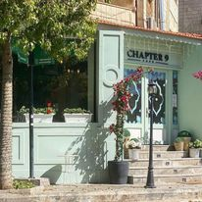
Le café du chapitre 9
Le café du chapitre 9 est un endroit incroyable pour les touristes, il sert de la nourriture, des boissons et des desserts, certains des plats les plus appréciés du menu sont le burger classique, la salade du chapitre 9, le gâteau au citron avec de la lavande et du wrap halumi,Le café du chapitre 9 est un endroit incroyable pour les touristes, il sert de la nourriture, des boissons et des desserts, certains des plats les plus appréciés du menu sont le burger classique, la salade du chapitre 9, le gâteau au citron avec de la lavande et du wrap halumi.

Slide 3
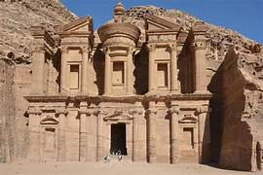
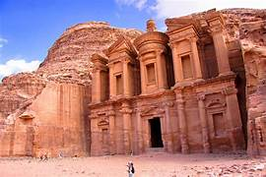
Quels sont 4 faits sur Petra?
Quels sont 3 faits sur Petra? 22 faits intéressants sur Petra, Jordanie Petra est communément appelée la cité perdue. ... Petra est également connue sous le nom de la ville rose. ... Petra signifie rochers. ... Petra est l'une des sept nouvelles merveilles du monde
Faits intéressants sur Petra, Jordanie
Petra est communément appelée la cité perdue
Petra est également connue sous le nom de la ville rose
Petra signifie rochers
Petra est l'une des sept nouvelles merveilles du monde

Slide 4
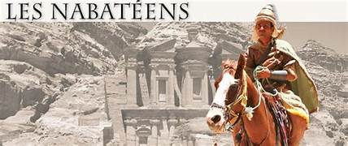
Les Nabatéens (en savoir plus sur Pétra)
capitale de l'empire nabatéen. Cela en fait plus de 2300 ans, et l'une des plus anciennes villes du monde
Les Nabatéens étaient des nomades d'origine arabe originaires du désert du Néguev dans l'actuel Israël. Ils ont construit Pétra comme capitale et centre de commerce et d'échange lorsqu'ils se sont installés et ont établi leur propre petit mais puissant royaume. l'un des sites archéologiques les plus célèbres au monde, où les anciennes traditions orientales se mêlent à l'architecture hellénistique.

Slide 5
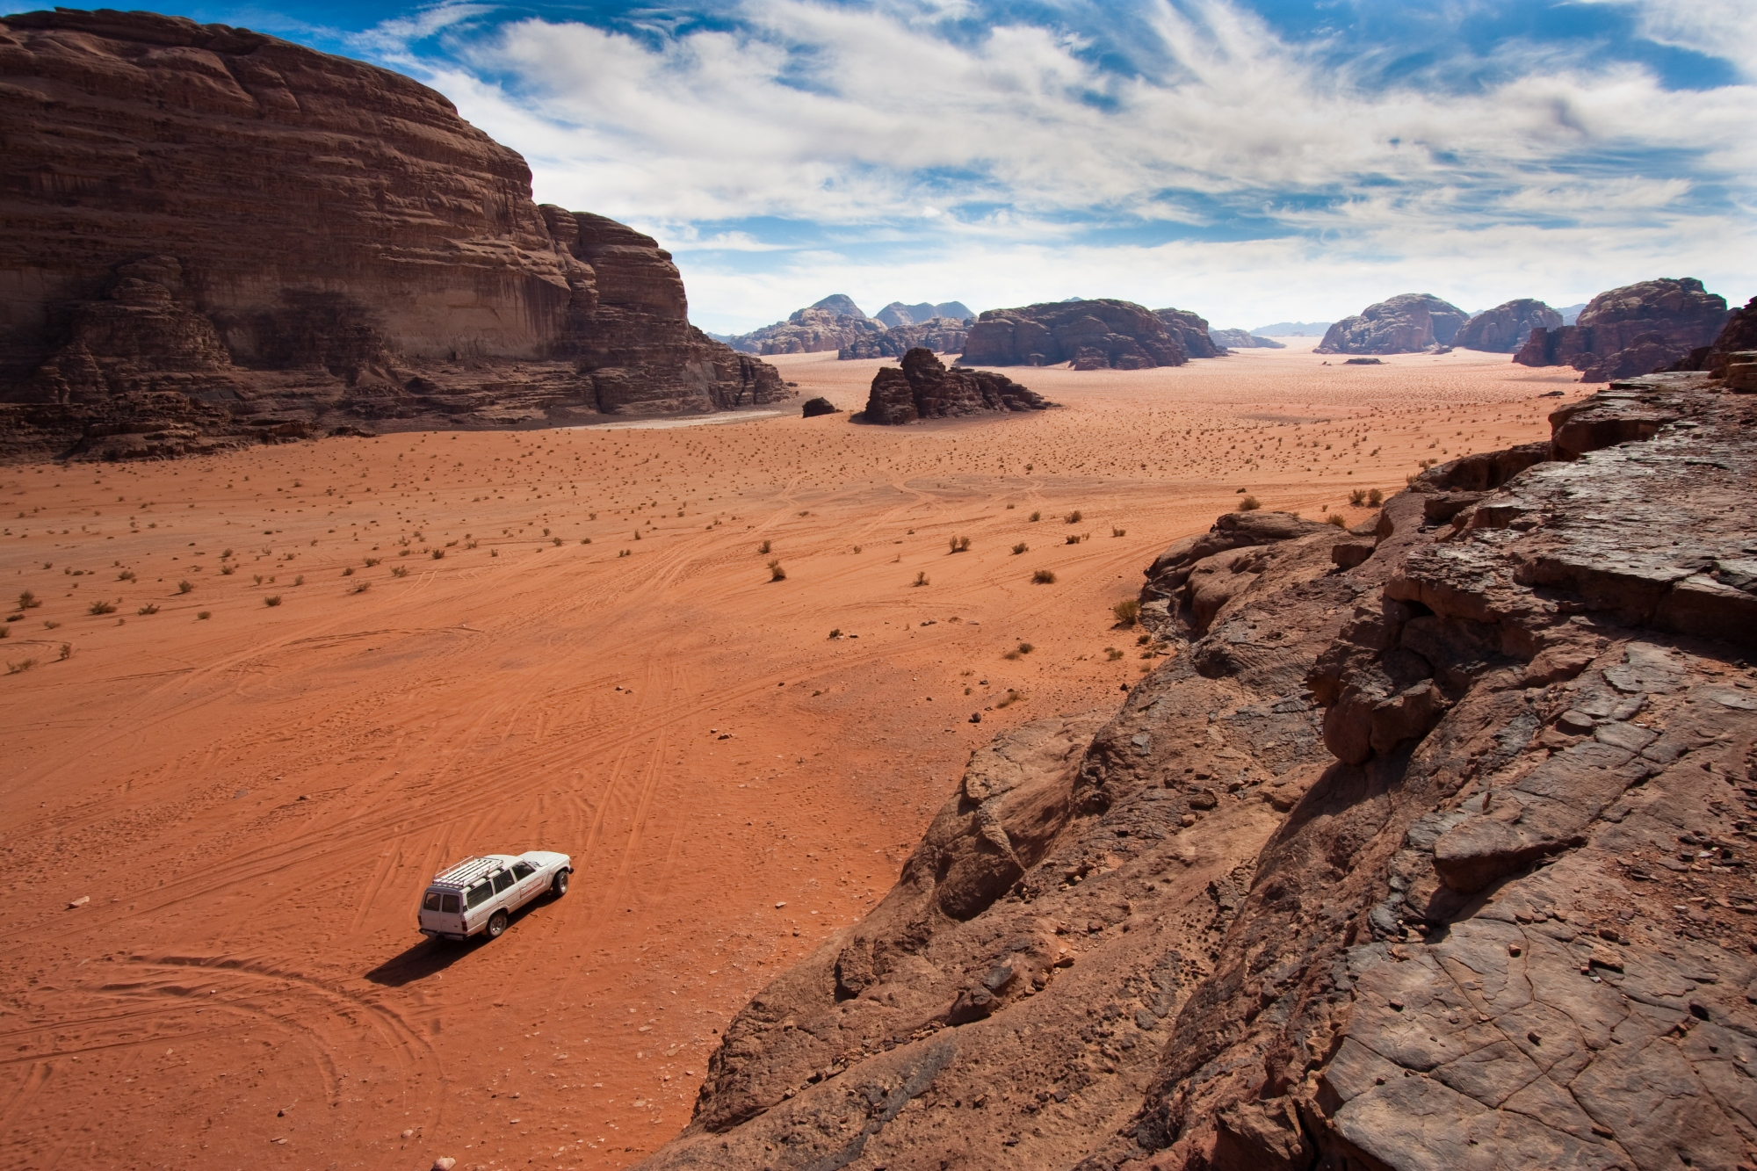
Wadi Rum
Wadi Rum est une vallée désertique découpée dans des montagnes de grès et de granit, présentant un paysage varié de canyons étroits, de falaises imposantes, d'arches naturelles, d'inscriptions, de gravures rupestres et de vestiges archéologiques.

